Slide 1
动词haben和sein的过去时
刘冰颖 Emma 202230092219

Slide 2
含义及用法概述
1.含义：
haben:Vt 拥有，得到
sein:Vi 是，在，发生，来自
2.作用：
haben:用于不及物动词的完成时的构成
sein:用于构成不及物动词和动向动词的完成时以及构成被动语态或表示行为结果的状态语态

Slide 3
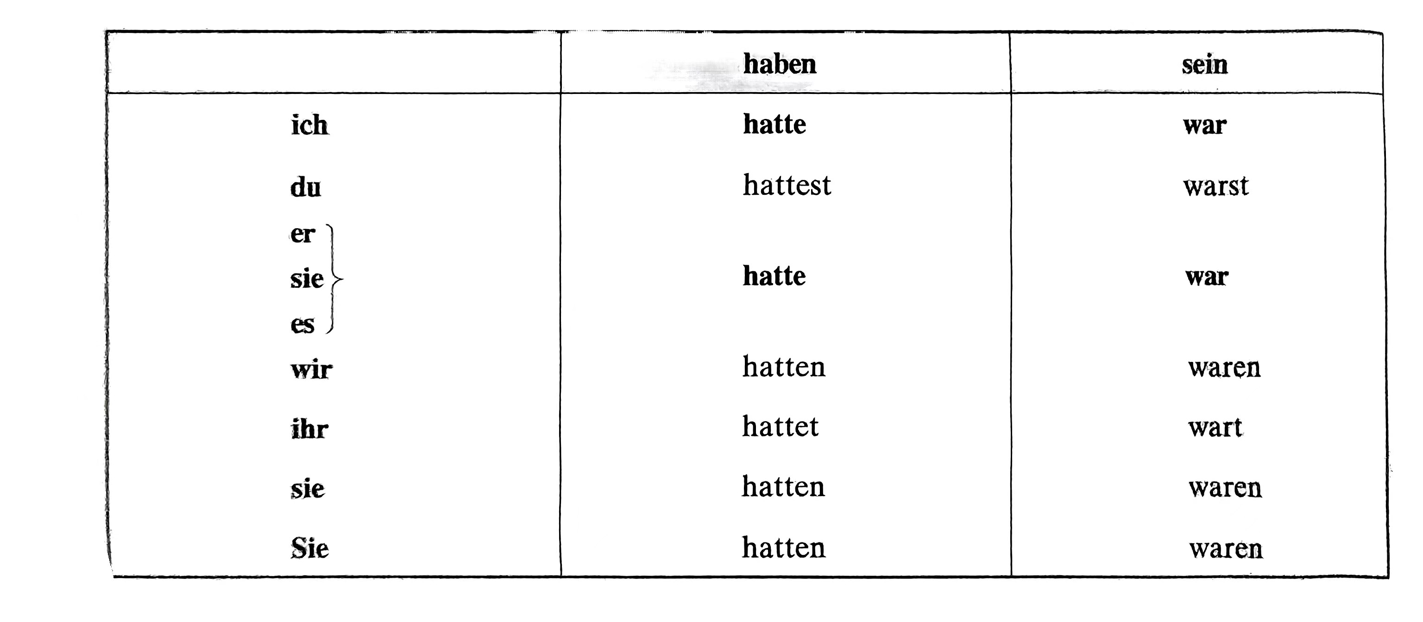
行业PPT模板http://www.1ppt.com/hangye/
变位形式
注：过去时的第一人称和第三人称变化形式一致

Slide 4
例句
Wang Dali ist heute zu Hause. (Präsens/现在时)
王大力今天在家。
Er war gestern auf der Post. (Präteritum/过去时)
他昨天去过邮局。
Ich habe heute frei. (Präsens/现在时)
我今天休息。
Ich hatte gestern keine Zeit. (Präteritum/过去时)
我昨天没有时间。

Slide 5
Vielen dank

